Slide 1
Voorlichtingsavond Mavo 4 – Havo 4
Chiel de Oude
8 december 2022

Slide 2
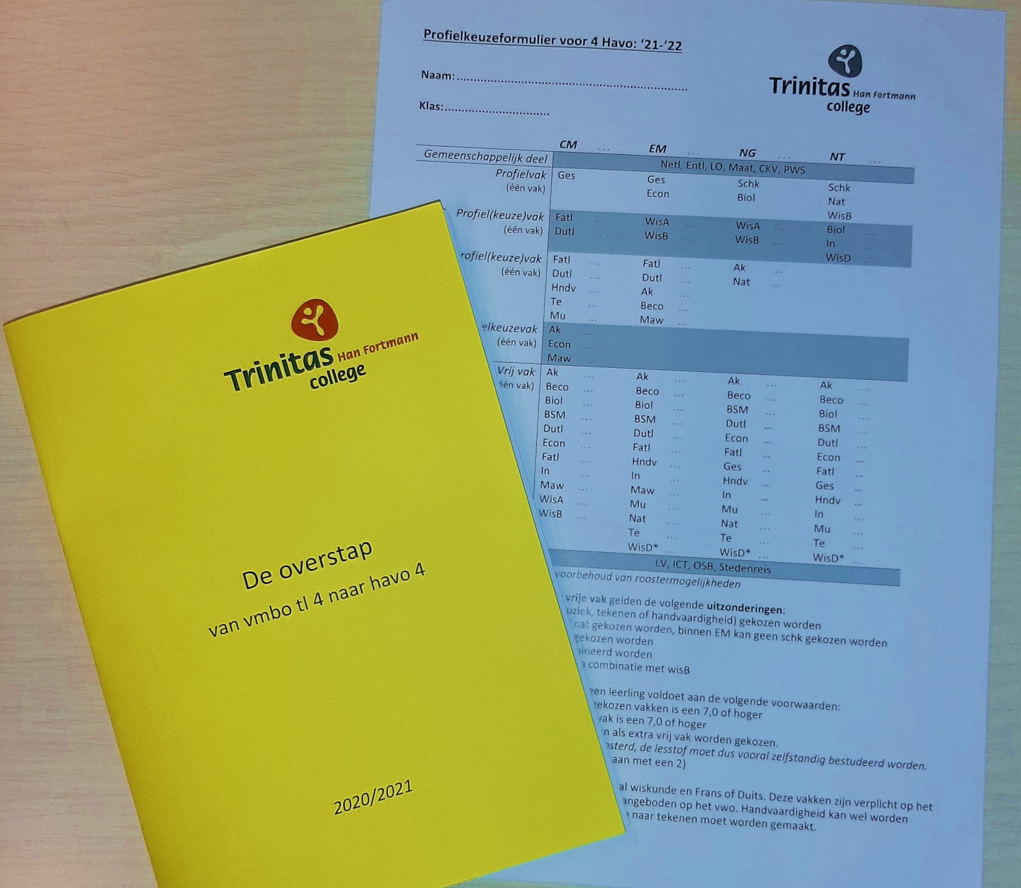
Onderwerpen
Kiezen
Profielen en vakken
Doorstroming mavo – havo
Ervaringsdeskundigen aan het woord

Slide 3
Kiezen: nadenken over jezelf en de opties
Interne kennis:
Nadenken over jezelf
Externe kennis:
Nadenken over de opties
Jouw Keuze
- Wat wil ik?
- Wat vind ik leuk?
- Waar ben ik goed in?
- Wat vind ik belangrijk?
Mbo of havo?
Welke mbo-opleiding?
Welk havoprofiel / vakkenpakket?
Wat wil ik daarna doen?

Slide 4
Hoe ziet het profiel eruit?
Gemeenschappelijke deel Nederlands, Engels, Maatschappijleer, CKV, LO en PWS
Schooleigen deel Levo, ICT, Stedenreis, OSB
Profieldeel Vier samenhangende vakken
Vrije deel Één vrij te kiezen vak (voor een enkeling is ook een extra vrij vak mogelijk)

Slide 5
Profielen
Een profiel is een samenhang van vakken gericht op studies in het vervolgonderwijs.
C&M Cultuur en Maatschappij
E&M Economie en Maatschappij
N&G Natuur en Gezondheid
N&T Natuur en Techniek

Slide 6
Cultuur en Maatschappij
Verplicht: Geschiedenis
Keuze: Tweede moderne vreemde taal Frans of Duits
Keuze: Maatschappijvak Aardrijkskunde, Maatschappijwetensch., Economie
Keuze: Cultuurvak Frans, Duits, tekenen, muziek, handvaardigheid
Hbo: Talen, kunst, opvoeding, reclame, communicatie, maatschappelijk, cultuur, horeca / toerisme (met econ), psychologie (met wisk)

Slide 7
Economie & Maatschappij
Verplicht: Geschiedenis
Verplicht: Economie
Keuze: Wiskunde A of Wiskunde B
Keuze: Maatschappijvak Frans, Duits, aardrijkskunde, bedrijfseconomie of maatschappijwetenschappen
Hbo: economie, handel, financieel, administratie, bestuur, beleid, maatschappelijk, management, toerisme / horeca (met taal)

Slide 8
Natuur en Gezondheid
Verplicht: Biologie
Verplicht: Scheikunde
Keuze: Wiskunde A of Wiskunde B
Keuze: Natuurvak Natuurkunde of Aardrijkskunde
Hbo: gezondheidszorg, plant en dier, agrarische sector, milieu, voeding, onderzoek

Slide 9
Natuur & Techniek
Verplicht: Natuurkunde
Verplicht: Scheikunde
Verplicht: Wiskunde B
Keuze: Natuurvak / Technisch vak Biologie, Wiskunde D, Informatica
Hbo: Technisch, onderzoek, natuur, laboratorium, informatica, bouwsector.

Slide 10
Vrij vak
CM: ak, beco, biol, bsm, Dutl, econ, Fatl, in, maw, wisA*, wisB* Geen na, sk, wisD (hndv, mu, te)
EM: ak, beco, biol, bsm, Dutl, Fatl, hndv, in, maw, mu, nat, te, wisD** Geen sk
NG: ak, beco, bsm, Dutl, econ Fatl, ges, hndv, in, mu, nat, te, wisD** Geen maw
NT: ak, beco, biol, bsm, Dutl, econ, Fatl, ges, hndv, in, mu, te, wisD** Geen maw
Extra vrij vak: 7,0 gemiddeld (eindcijfers TL4) Keuze uit: du, fa, ak, ec, maw, wisD (maar 1 lesuur per week)
* Een CM-leerling zonder wiskunde volgt verplicht module rekenen ** Wiskunde D alleen i.c.m. Wiskunde B

Slide 11
Vakken waarmee je kunt starten in havo 4
Geschiedenis
Aardrijkskunde
Economie (risico zonder wi)
Biologie
Informatica
Bedrijfseconomie
Maatschappijwetenschappen
Bewegen, Sport en Maatschappij
Tekenen, Handvaardigheid, Muziek
Geen eindexamen gedaan op JB in:
Frans
Duits
Wiskunde
Natuurkunde (nask 1)
Scheikunde (nask 2)
dan kun je met deze vakken niet starten op het HF

Slide 12
Vakkenpakket
Geen wiskunde in vmbo-pakket:
Alleen CM mogelijk + beperking HBO
Geen taal in vmbo-pakket:
Geen CM mogelijk (soms beperking HBO)

Slide 13
Leerling 1
Mavo: ne en fa gs ec wi + ond
Havo:
CM gs, fa, ec, mu/te/hv wisA
EM gs, ec, wisA, fa be/maw/ak/…
NG bi, sk, wisA, ak ec
NT na, sk, wisB, in ec

Slide 14
Leerling 2
Mavo: ne en ec wi nask1 nask2 + tech
Havo:
NG bi, sk, wisA, na du
NT na, sk, wisB, in/wiD du
EM ec, gs, wisA, ak/be/maw na
CM gs, du/fa, ec, te wisA

Slide 15
Waarom kies je een vak?
Kijk naar de mogelijkheden met je huidige vakkenpakket.
Belangstelling: wat vind ik leuk / interessant / waar ben ik goed in?
Eisen van vervolgstudies / verbreden van je mogelijkheden

Slide 16
Verbreding voor vervolgonderwijs
CM: Economie + wiskunde A
EM: Duits/Frans of natuurkunde
NG: Natuurkunde of economie
NG/NT: Duits/Frans of economie
VWO: Duits / Frans + wiskunde
Informeer bij vervolgopleiding, bijvoorbeeld:
Pabo: Geschiedenis + aardrijkskunde + bio / natuurk.

Slide 17
Toelating en advies
Toelating
Advies
Doorstroomrecht van tl 4 naar havo 4 voor leerlingen met zeven examenvakken.
Voor de overstap van JB naar HF geldt:
Een geslaagde tl-leerling met zeven vakken is altijd toegelaten tot havo 4 (ook met praktijkvak).
Elke leerling ontvangt een positief of negatief advies met betrekking tot de overstap naar havo 4:
Gebaseerd op:
Cijfers (havo: gemiddeld 1,0 lager)
Vakkenpakket
Werkhouding, inzicht, gedrag

Slide 18
Procedure overstap Havo
Aanmelden via de website (voor 1 april) Meld jezelf ook aan voor het mbo
Meedoen aan havo-programma: 6 donderdagen naar HF (tijdens flexuren) 12 januari, 26 januari, 2 februari, 9 februari, 23 februari, 6/23 maart
Intakegesprek (begin april: keuze mbo/havo, adviezen, profielkeuze)
Na de examenuitslag, krijg je bericht over de toelating tot havo 4.
In havo 4 volgt er een instroomprogramma voor de leerlingen uit tl 4.
Aanmelden voor havo 4, maar toch naar het mbo? Dat kan uiteraard ook!

Slide 19
Vaardigheden bovenbouw havo
Zelfstandig plannen en werken
(toetsen over) meer leerstof
Inzicht en overzicht hebben
In het algemeen: meer tegelijk en meer zelf doen
Leerlingen aan het woord:
Stan Hulskamp en Naomi Romijn

Slide 20
Bedankt voor uw aandacht!
Contact:
Dhr. de Oude
decanenhf@trinitascollege.nl
Via schoolnummer 072-5710144

